Slide 1

Cloud Computing
Integrantes: Franco Balich – Franco Fazzito

Slide 2

¿Qué es cloud computing?
Es un modelo computacional que nos permite acceder a un servicio o recurso compartido bajo demanda y desde cualquier lugar, el cual puede estar ubicado en un servidor o repositorio de algún tipo, y cuyos recursos asignados pueden ser modificados de manera sencilla.

Slide 3
Caracteristicas principales:
Uso de servicio bajo demanda
Múltiples formas de acceso a los recursos
Compartición de recursos
Rápida elasticidad
Servicio medido

Slide 4
Tipos de servicios cloud
SaaS: Software como servicio
Ofrece aplicaciones en la nube
Desprende de infra, servidor, SO y SW.
PaaS: Plataforma como servicio
Ofrece plataforma para desplegar en la nube
Desprende de infra y servidor.
IaaS: Infraestructura como servicio
Ofrece solamente los recursos.
Desprende de infra.

Slide 5
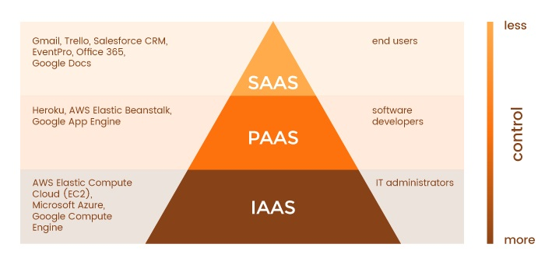

Slide 6
Tipos de nube
Nube privada: la infraestructura provee en forma exclusiva a una sola organización.
Nube pública: operada por un proveedor que ofrece servicios al público general.
Nube híbrida: Combinación de dos o más nubes públicas o privadas
Nube comunitaria: organizada para servir a una función o propósito común de una comunidad de consumidores.

Slide 7
Ventajas que ofrece el cloud computing
Reducción de costes
Mayor accesibilidad y movilidad
Capacidad de almacenamiento ilimitada
Escalabilidad
Actualizaciones automáticas
Optimizar el uso de recursos

Slide 8

Desventajas que tiene cloud computing
Menor control sobre la información
Dependencia completa del funcionamiento de la red
Pérdida de autonomía y poder
El modelo SaaS y su poca apertura

Slide 9
Aplicaciones del cloud computing a una logística
Casos de uso
Asegura óptima gestión de inventario en tiempo real.
Permite el acceso y uso de soluciones para facturación, preparación de pedidos y gestión de almacén.
Interacción coordinada entre herramientas de gestión logística, como Sistemas WMS y software para transporte.
Seguimiento y monitoreo en tiempo real de las operaciones de la última milla.
En caso de que tengan varios almacenes, estos ejemplos de servicios cloud garantizan sincronización entre los stocks y las operaciones en los mismos.
Ventajas que le podemos ofrecer:
Rápida implementación del sistema logístico de acuerdo con las características de la nube.
Liberación de los profesionales de la empresa de las operaciones logísticas, delegándolas al proveedor en la nube.
Disposición de un número variable de licencias.

Slide 10
Principales proveedores
Amazon Web Services
Google Cloud Platform
Microsoft Azure
IBM Cloud
Alibaba Cloud

Slide 11
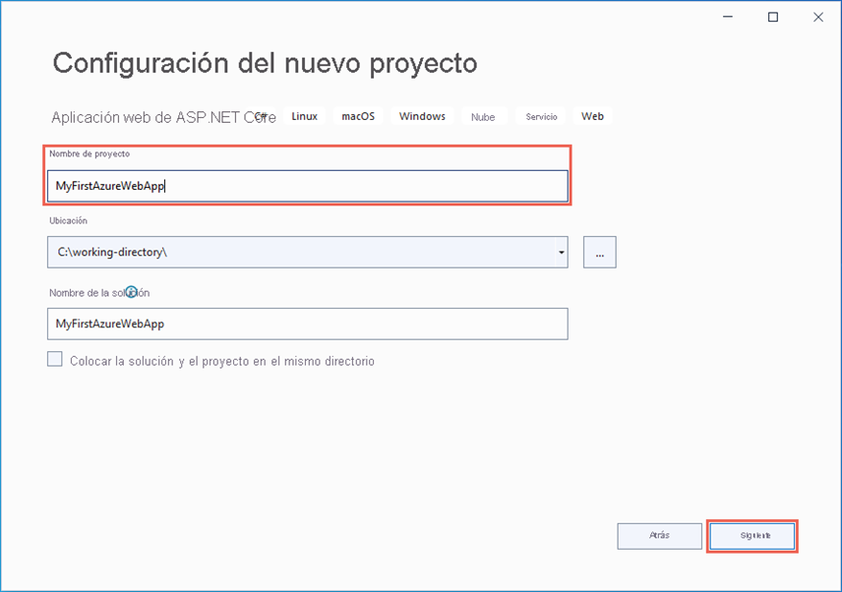
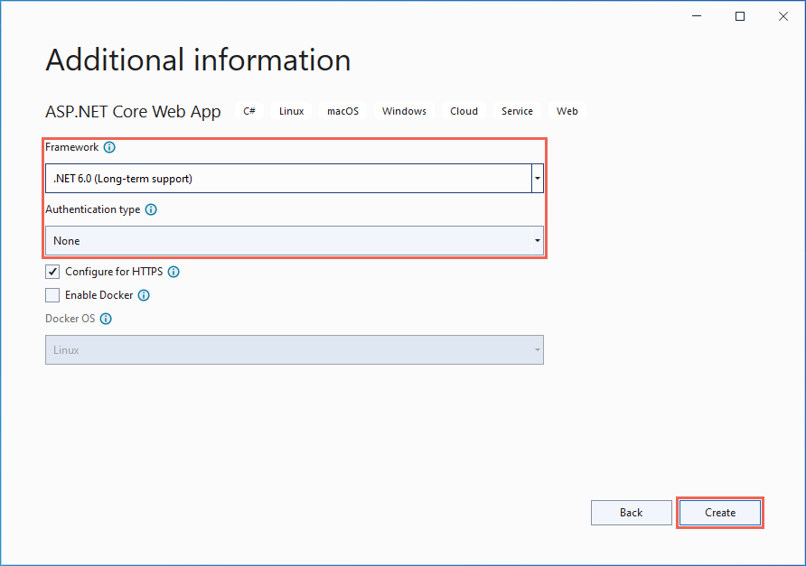
Parte practica - Creacion del proyecto

Slide 12
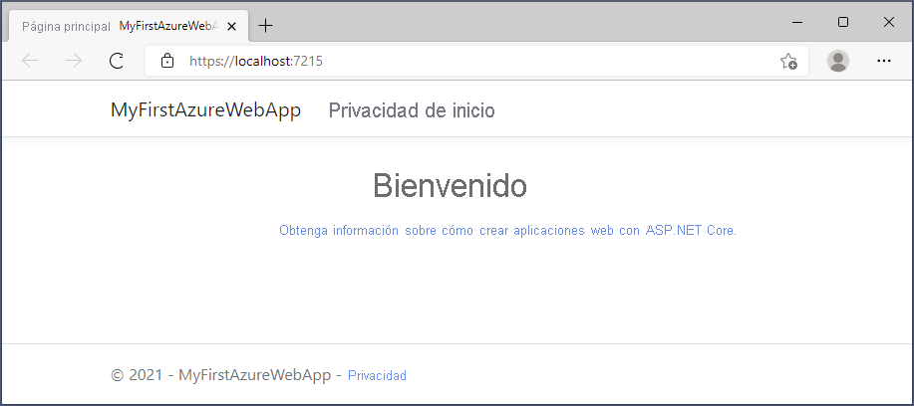
Parte practica - Creacion del proyecto

Slide 13
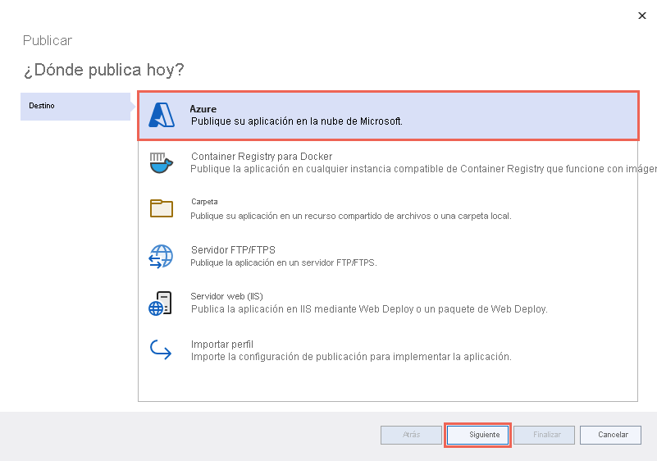
Parte practica - Publicacion

Slide 14
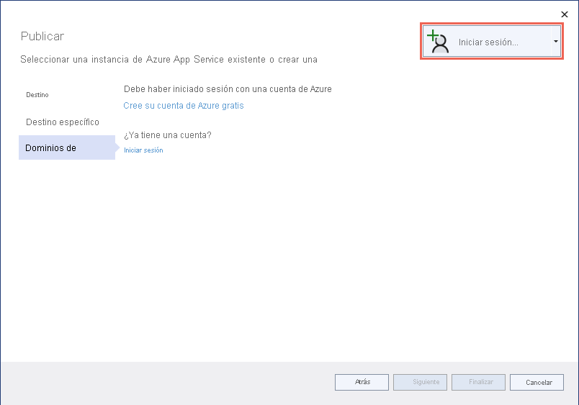
Parte practica - Publicación

Slide 15
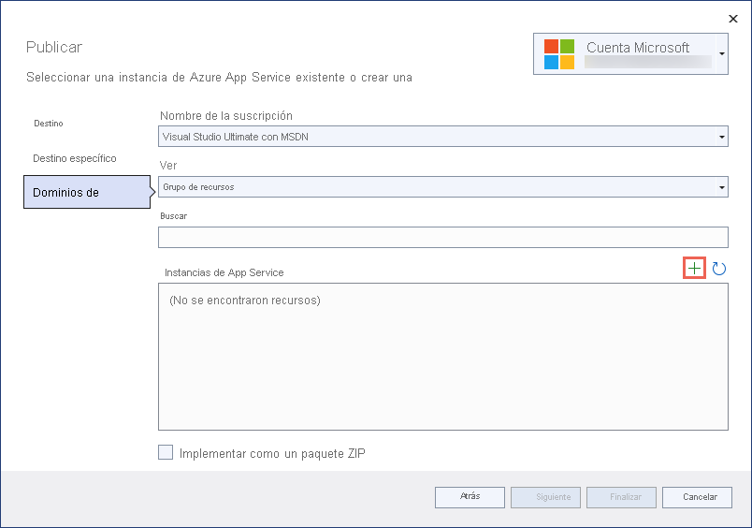
Parte practica – Selección de dominio de recursos

Slide 16
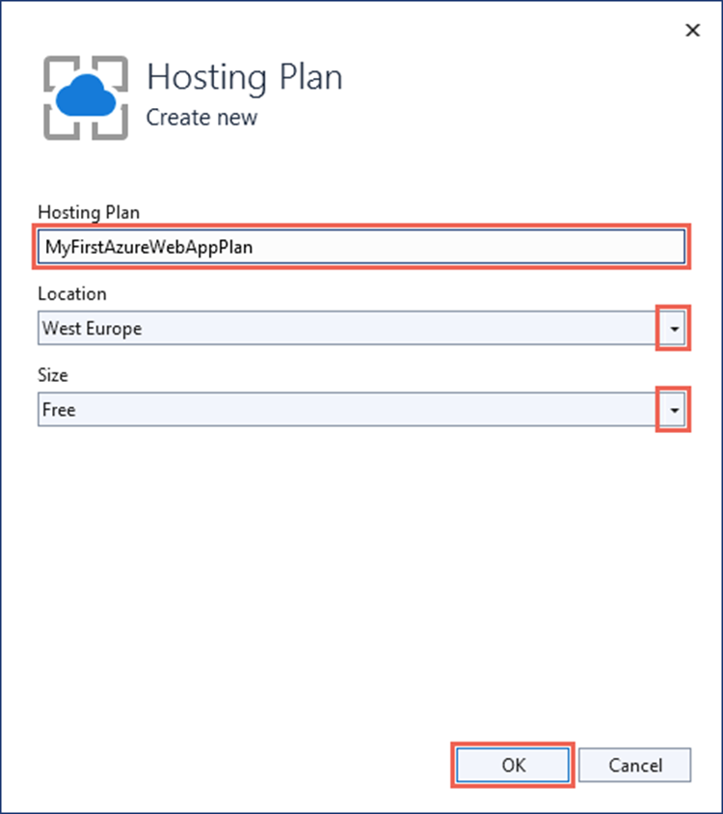
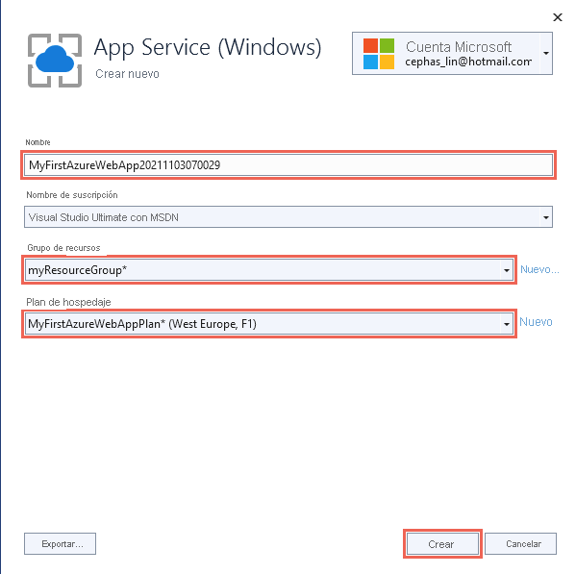
Parte practica – Selección de Hosting

Slide 17
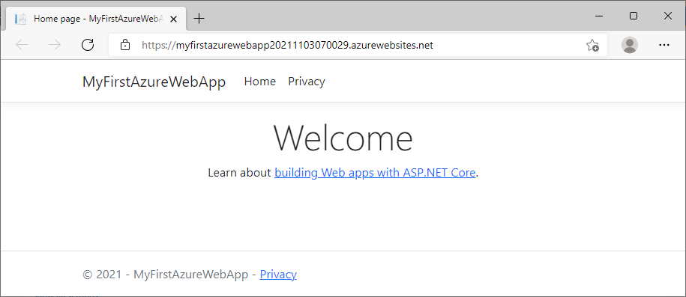
Parte practica - Conclusión

Slide 18

¡Muchas GRACIAS!

